Slide 1
Gebiedsgericht werken West Betuwe
De eerste stappen

Slide 2
Gebiedsgericht werken
Samenleving actief betrekken bij doelstellingen en beleid;
Samenleving ruimte en vertrouwen geven om zelf initiatieven te nemen, inclusief de verantwoordelijkheid die daarbij hoort;
Identiteit kernen behouden en waar mogelijk versterken.
Korte communicatielijnen.

Slide 3
Meer regie vanuit de dorpen
Waar mogelijk verantwoordelijkheid naar bewoners

Slide 4
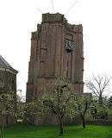
Participatie in Acquoy
Kooise dorpsraad;
Dorpsplan Acquoy;
Actieve verenigingen;
Dorpshuis als ontmoetingsplaats;
Wat nog meer…….

Slide 5
Gebiedsgericht heeft als wens:
Leefbare kernen, waar inwoners samenwerken, naar elkaar omzien en waar een preventieve werking vanuit gaat.
Betrokken inwoners, ondernemers en (maatschappelijke) organisaties, die zich inzetten voor hun directe leefomgeving, zich daar verantwoordelijk voor voelen en ook zelf het initiatief nemen, om kansen te benutten en knelpunten op te lossen.
Goede aansluiting tussen de wensen en behoeften van de kernen en de inzet van de gemeente.

Slide 6
Wie zijn de gebiedsmakelaars
Petra Bazuin
Barry Ganzeman
Bea Kramer
Ria van Esterik
Marije Kalis

Slide 7
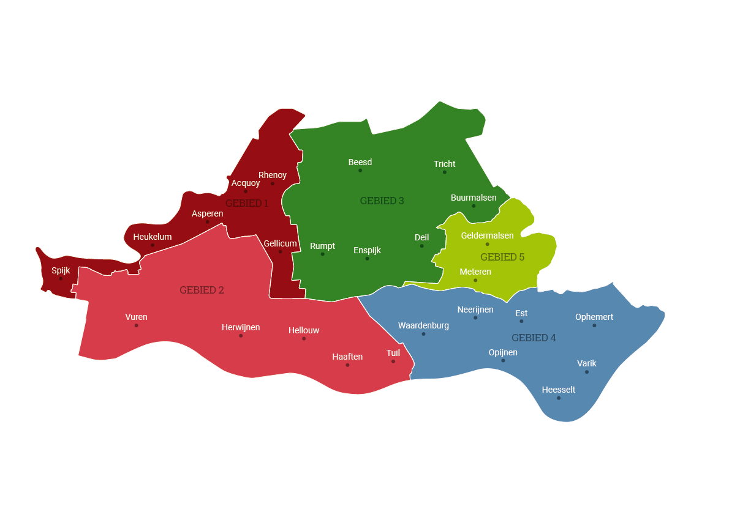
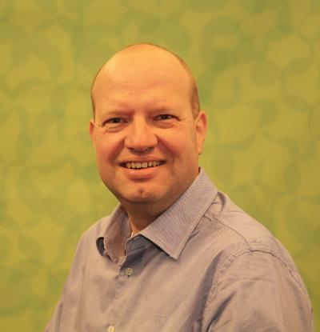
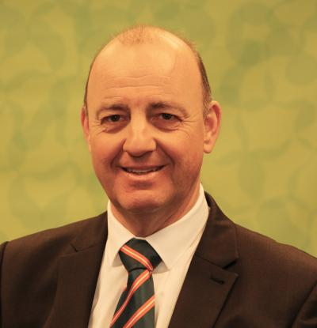
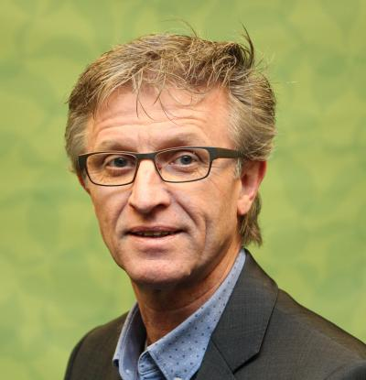
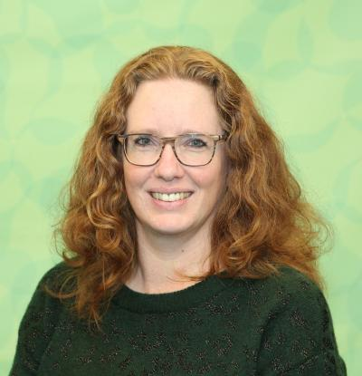
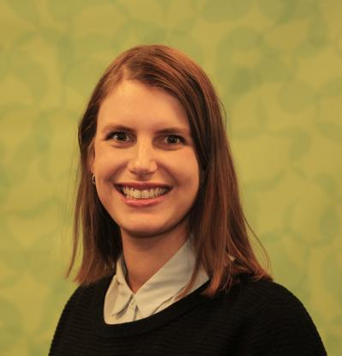
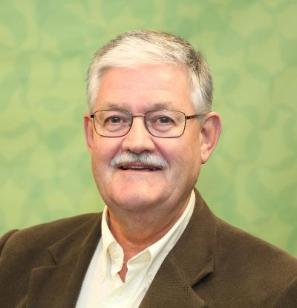
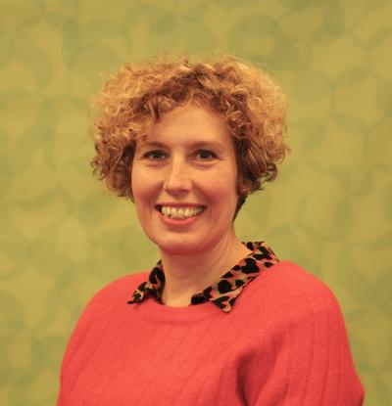
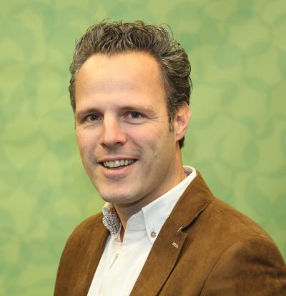
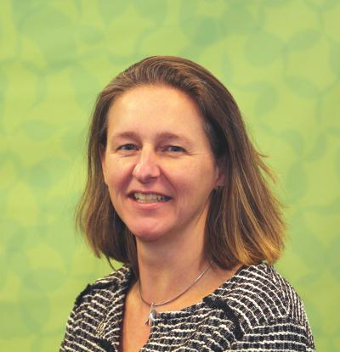
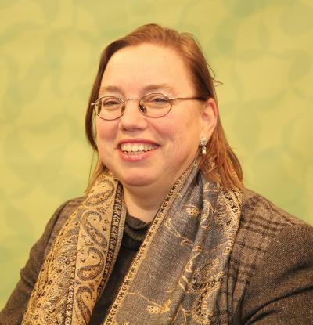
Barry Ganzeman
Ton van Maanen
Ria van Esterik
Ed Goosens
Marije Kalis
Govert van Bezooijen
Bea Kramer
Rutger Stappershoef
Petra Bazuin
Jacoline Hartman

Slide 8
Wat doen de gebiedsmakelaars
Gebiedsmakelaars zijn onderdeel van het gebiedsgericht werken;
Zij zijn de schakel/verbinding tussen gemeente en kernen;
Het zijn aanjagers van het gebiedsgericht werken, stimuleren overheidsparticipatie.

Slide 9
Hoe bereik ik de gemeente?
Algemeen
Voor burgerzaken, APV vergunningen en algemene vragen en opmerkingen
0345 - 72 88 00
gemeente@westbetuwe.nl
Team Sociaal
Voor vragen over uw gezin of relatie, werk, inkomen, wonen, zorg, gezondheid, vervoer, mantelzorg en dagbesteding
0345 - 72 88 01
teamsociaal@westbetuwe.nl

Slide 10
Hoe bereik ik de gemeente?
Team Leefomgeving
Voor vragen over uw leefomgeving, recreatie en toerisme, duurzaamheidslening, woningbouwprojecten en andere zaken die zich afspelen in de buitenruimte
0345 - 72 88 02
Op dit nummer kunt u ook een losse stoeptegel, gedumpt afval en andere zaken die u ziet in uw woonomgeving melden.

Slide 11
App voor meldingen

Slide 12
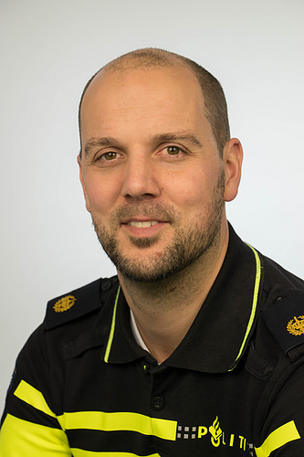
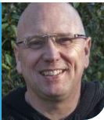
Wie werken er nog meer in het gebied
Gebiedsbeheerder Martijn de Groot
Wijkagent Freek Postulart
Sociaal werker Patric Muilwijk, Welzijn West Betuwe

Slide 13
Bidbook leidraad voor de raad

Slide 14
Coalitieakkoord Samen Bouwen

